Slide 1
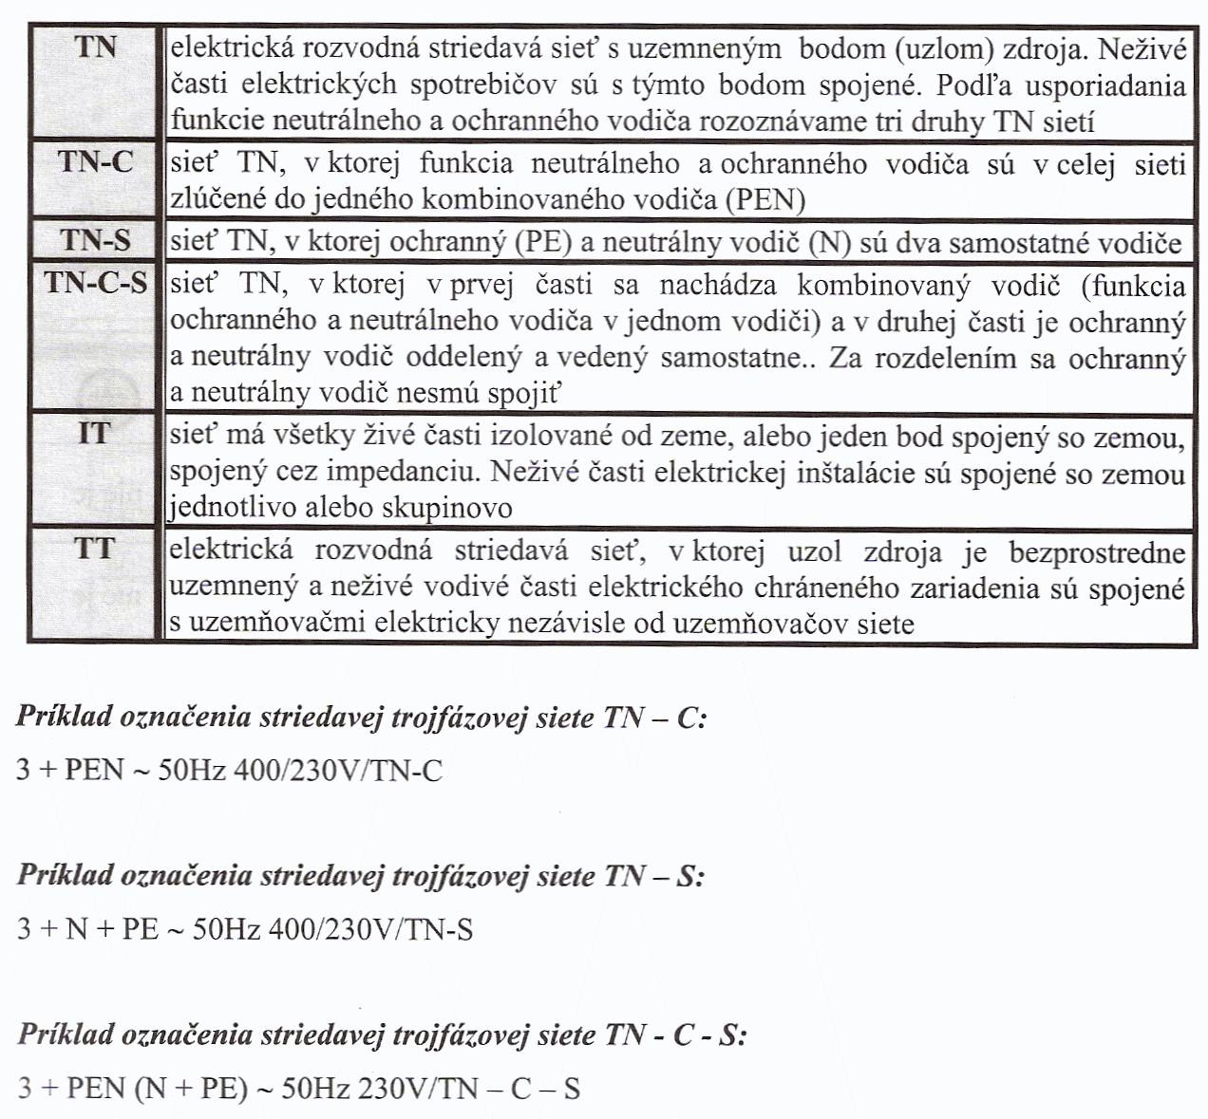
OPAKOVANIE

Slide 2
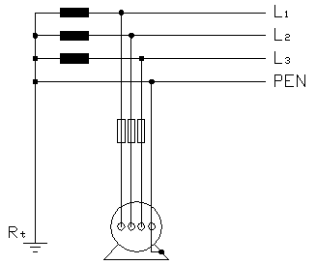
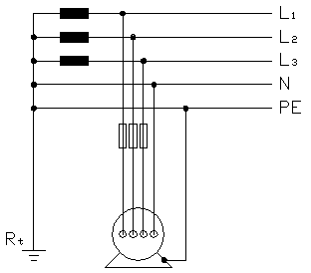
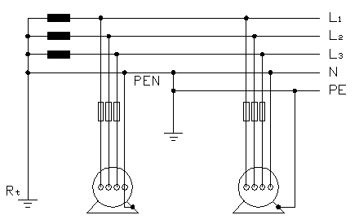
Sieť TN – C
Sieť TN – S
Sieť TN – C – S
Bod rozdelenia siete je rozvádzač. Rozdelí sa vodič PEN na samostatný vodič PE a vodič N.
Keď sa rozdelí sieť TN – C na sieť TN – C – S už nikdy sa nesmú spojiť tieto vodiče!!!!!!

Slide 3
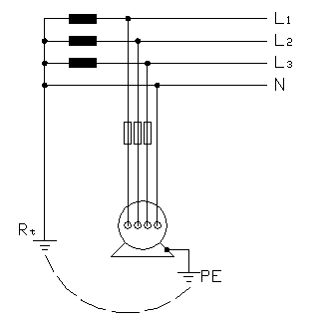
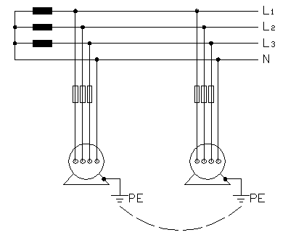
Sieť TT
Sieť IT

Slide 4
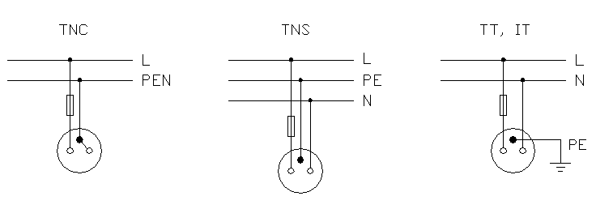
Zapojenie jednofázových zásuviek v jednotlivých typoch sietí:
Už sa nesmie používať
ale v starých inštaláciách
sa ešte nájde.

Slide 5
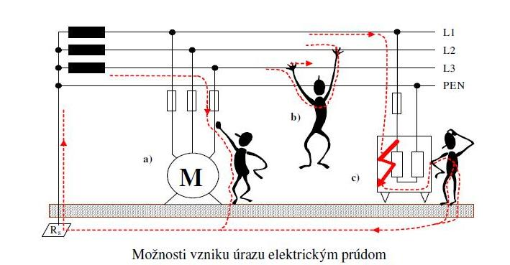
Úraz el. prúdom môže byť spôsobený:
Pri dotyku živých častí alebo priblížení sa k nim na kritickú vzdialenosť (jednopólový dotyk)
Pri súčasnom dotyku živých častí rôznej polarity alebo s rozdielnymi potenciálmi alebo priblížením sa k nim na kritickú vzdialenosť (dvojpólový dotyk)
Pri dotyku neživých častí, ktoré pri zlyhaní zákl. izolácie sa stanú živými časťami

Slide 6
Ochrana pred úrazom elektrickým prúdom v normálnej prevádzke
Jedná sa o ochranu pred nebezpečným dotykom so živými časťami.
Ochrana živých častí sa vykonáva:
  Izolovaním živých častí
  Zábranami a krytmi
  Prekážkami
  Umiestnením mimo dosah
  Doplnkovou ochranou prúdovými chráničmi
  Doplnkovou izoláciou
1. Ochrana izolovaním živých častí
Spočíva v zabezpečení živých častí takou izoláciou, ktorá znemožní akýkoľvek dotyk živých častí zariadenia. Živé časti musia byť kompletne pokryté izoláciou, ktorú je možné odstrániť iba jej zničením. Rozoznávame: základnú, prídavnú, dvojitú a zosilnenú.
2. Ochrana zábranami alebo krytmi
Zábrany alebo kryty sú konštrukčné opatrenia, ktoré tvoria súčasť elektrického zariadenia (kryty, skrine apod.). Táto ochrana rovnako zabezpečuje i ochranu pred vniknutím cudzích telies, vniknutím vody, mechanickým poškodením.

Slide 7
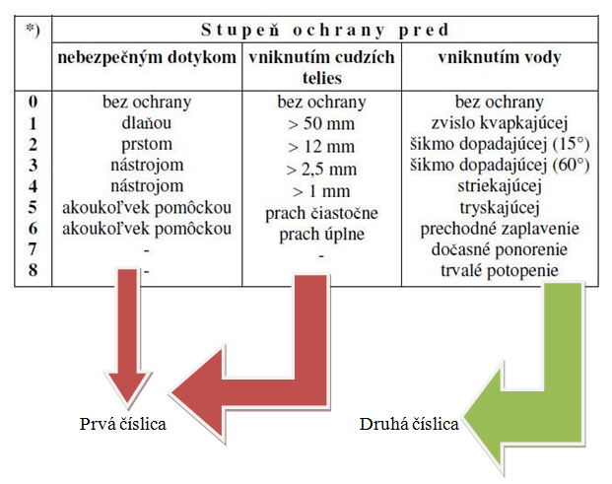
Označenie stupňa krytím je medzinárodné a má označenie IP, za ktorým nasledujú dve číslice.
Prvá číslica charakterizuje stupeň ochrany pred nebezpečným dotykom a pred vniknutím cudzieho telesa do zariadenia,
Druhá číslica určuje stupeň ochrany pred vniknutím vody do zariadenia.

Slide 8
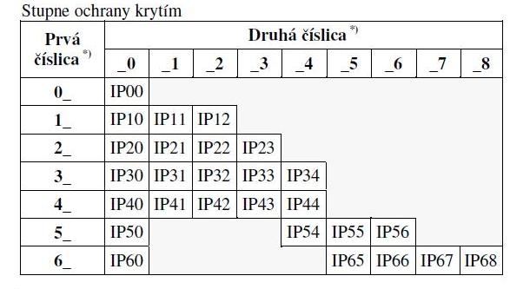

Slide 9

Doplnkové značenie je zabezpečené ďalším písmenom za číslicovou skupinou znaku IP.
Napr.: IP XX A
A (B, C, D) - chránené pred dotykom chrbta ruky (prstom, nástrojom, drôtom),
H - zariadenia vysokého napätia,
M - skúšané proti vniknutiu vody, pri prevádzke zariadenia,
S - odolnosť proti vode sa skúša, keď zariadenie nepracuje,
W - zariadenie je určené pre osobitné klimatické podmienky
Okrem zariadení v predpísaných krytiach IP je dovolené používať grafické symboly na elektroinštalačných výrobkoch, popr. elektrických spotrebičoch.
Ak kryty jasne nenaznačujú, že obsahujú elektrické zariadenia, musia sa označiť čiernym bleskom na žltom pozadí vo vnútri čierneho trojuholníka:

Slide 10
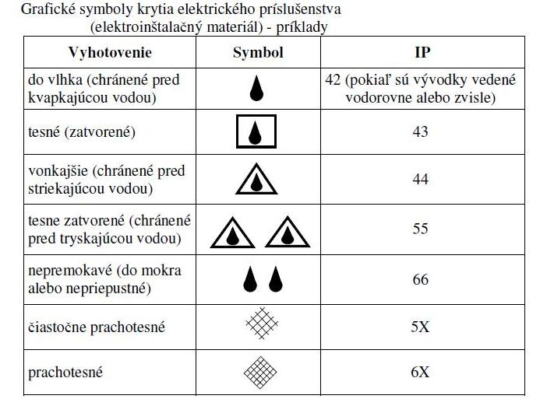

Slide 11
3. Ochrana prekážkami
Účelom prekážok je zabránenie alebo znemožnenie neúmyselného dotyku so živými časťami alebo nebezpečnému priblíženiu sa k nim, nie však úmyselnému dotyku zámerným obídením prekážky.
Je možné ju realizovať:
V priestoroch prístupným pracovníkom bez elektrotechnickej kvalifikácie – uzamknutím, alebo neodnímateľným ohradením
V priestoroch neprístupným pracovníkom bez elektrotechnickej kvalifikácie – uzavretím ohradením napr. povrazom, tyčou, zábradlím, mrežou...
4. Ochrana umiestnením mimo dosahu
Spočíva v takom umiestnení živých častí, aby sa vylúčil neúmyselný dotyk s nimi bez použitia zvláštnych pomôcok.
Pri tomto spôsobe ochrany sa musia v závislosti od druhu zariadenia, spôsobu jeho prevádzky a s prihliadnutím na možnosti prístupu pracovníkov s rôznou kvalifikáciou a znalosťami, dodržať predpísané vzdialenosti živých častí od stanovišta. Stanovišťom treba rozumieť miesto vykonávanej činnosti, prípadne možné miesto pohybu osôb. V priestoroch prístupných poučeným pracovníkom musí byt výška živých častí nn a vn nad stanovišťom minimálne 5m a vo vodorovnom a inom smere aspoň 3 m.

Slide 12
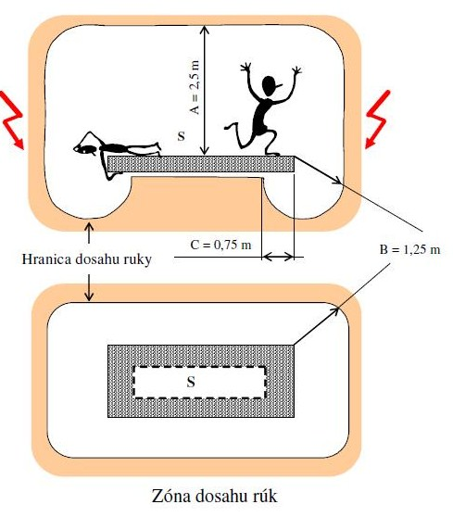

Slide 13
5. Doplnková ochrana prúdovými chráničmi
Účelom použitia prúdového chrániča je iba rozšíriť iné opatrenia proti úrazu elektrickým prúdom pri normálnej prevádzke. Použitie prúdového chrániča s menovitým vypíncím rozdielovým prúdom nepresahujúcim 30mA sa považuje za doplnkovú ochranu pred úrazom el. I. pri normálnej prevádzke v prípade, že zlyhajú ostatné ochranné opatrenia alebo v prípade neopatrnosti užívateľov.
6. Ochrana doplnkovou izoláciou
Spočíva vo vybavení miesta obsluhy (napr.: izolačným kobercom) alebo v použití ochranných pomôcok (vypínacích tyčí, dielektrických – ochranných rukavíc, galoší..... Ochrana doplnkovou izoláciou sa môže použiť v prípade, že k zariadeniam majú prístup iba osoby s predpísanou spôsobilosťou v elektrotechnike.

Slide 14
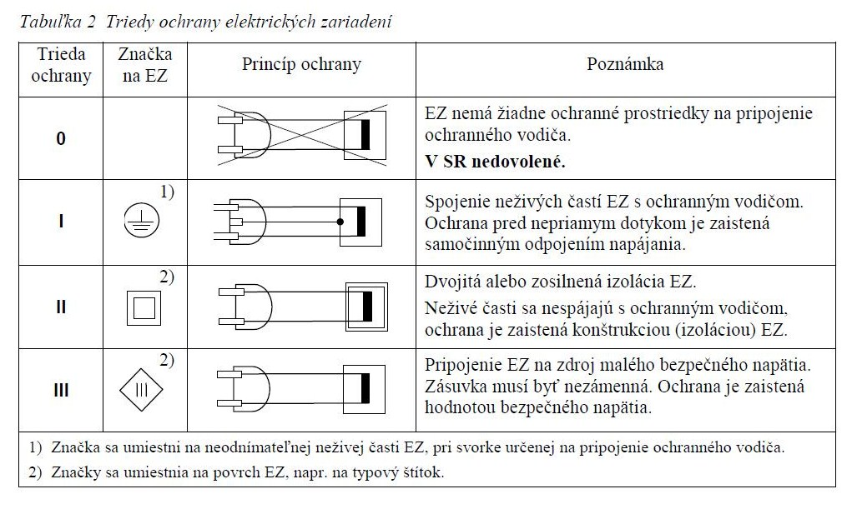

Slide 15
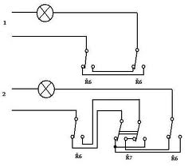
Navrhnite v programe Multisim
1. Ovládanie 1 žiarovky z dvoch miest
2. Ovládanie 1 žiarovky z troch miest

Slide 16
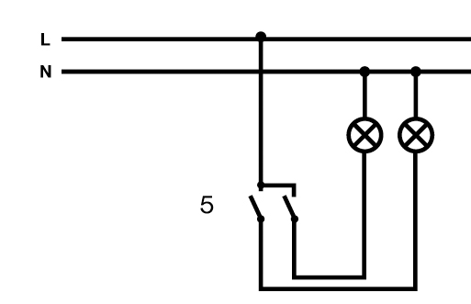
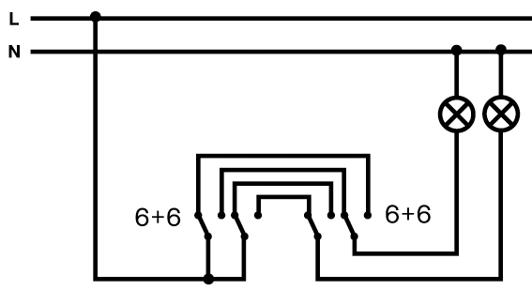
Navrhnite v programe Multisim
3. Ovládanie 2 žiroviek z jedného miesta
4. Ovládanie 2 žiaroviek z 2 miest

Slide 17
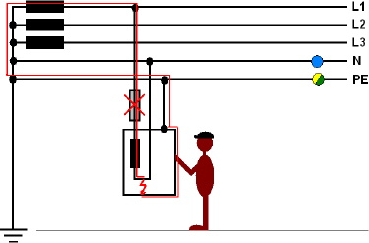
Ochrana samočinným odpojením napájania v sieti TN
najrozšírenejší spôsob ochrany pred nebezpečným dotykom neživých častí elektrických zariadení
v minulosti označovaný ako ochrana nulovaním.
lacná a ľahko realizovateľná.
Jej podstata spočíva v odpojení chybnej časti elektrického zariadenia pri poruche, použitím ochranného vodiča spojeného s uzlom (neutrálnym bodom) zdroja.

Slide 18
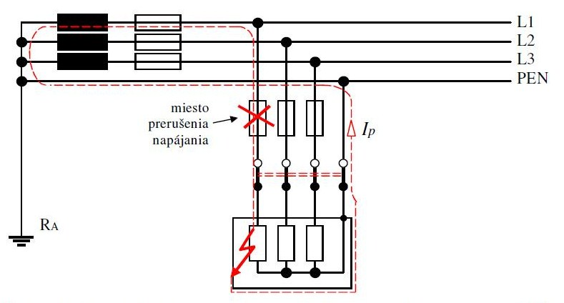
Odpor funkčného uzemnenia neutrálneho bodu zdroja RA nemá byt väčší ako 5 Ω.
Ak túto hodnotu v sťažených pôdnych podmienkach nie je možné dosiahnuť zvyčajnými prostriedkami, dovoľuje sa väčší odpor uzemnenia, avšak najviac 15 Ω.
Z_{S} . I_{A} ≤ U₀ [Ω]
Zs- impedancia poruchovej slučky zahŕňajúca zdroj, krajný vodič k miestu poruchy a ochranný vodič medzi miestom poruchy a zdrojom, I_{A} – prúd zaisťujúci automatickú činnosť odpájacieho ochranného prvku v čase stanovenom v tabuľke 3.5, ako funkcia menovitého napätia U₀, U₀ – menovité striedavé napätie proti zemi.

Slide 19
Tab. 3.5 menovité napätia a maximálne časy odpojenia pre siete TN
U₀ [V] | Čas odpojenia [s]
230 | 0,4
400 | 0,2
>400 | 0,1
Zásadne platí, že
v ochrannom vodiči nesmie byt vypínač ani poistka,
počet spojov musí byt minimálny,
spoje treba zabezpečiť proti samovoľnému uvoľneniu
musí sa dodržať ustanovenie o minimálnom priereze,
o spôsobe uloženia ochranných vodičov
o farebnom označení ochranného vodiča.

Slide 20
Ochranný vodič možno vypínať a rozpájať len vtedy, keď sa vypínajú všetky vodiče príslušného obvodu súčasne, pričom sa musí ochranné spojenie prerušiť neskôr a spájať skôr ako krajné vodiče. Nesmie sa pripojiť na odnímateľnú časť krytu.
Ochranný vodič musí byt označený kombináciou zeleno-žltých prvkov po celej dĺžke.
Ochranný vodič musí byt odolný proti vplyvom prostredia (nutnosť ho chrániť pred poškodením).
Nesmie sa ukladať tak, aby bol v dotyku s horľavými látkami.
Pri pohyblivých prívodoch musí byt vždy uložený v spoločnom obložení s krajnými vodičmi.
Všetky spoje ochranného vodiča musia byt dobre vodivé.
Prípustné sú zvárané, spájkované, skrutkované, nitované a zdierkové spoje.
Ochranný vodič má mat čo najmenej spojov.
Za vodivé spojenie sú považované aj otočné závesy kovových dverí a viek, styk žeriavových kolies s koľajnicami, vodivé valivé ložiská.
V systéme TN-C vodič PEN alebo v systéme TN-S vodič PE sa musí uzemniť okrem zdroja ešte:
vo vonkajšom rozvode každých 500 m a na jeho konci,
na koncoch odbočiek všetkých druhov vedení dlhších ako 200 m,
pri káblových vedeniach dlhších ako 200 m od miesta predošlého uzemnenia a na jeho konci,
pri doplnkových rozvádzačoch, ak sú vzdialené viac ako 100 m od najbližšieho miesta uzemnenia,
jednotlivé uzemnenia ochranného vodiča majú mat maximálnu hodnotu 15 Ω a v neutrálnom bode transformátora 2 Ω a konci vedení a odbočiek maximálne 5 Ω.

Slide 21
Vodič PE ani PEN sa nesmie nikdy istiť!
Ochranný vodič a krajný vodič musia byt dimenzované tak, aby pri skrate medzi krajným vodičom a neživou časťou vznikol v príslušnom obvode vypínací prúd najbližšie k predradnej poistke
Pre ochranný vodič by sa mala používať meď.
Keď sa na vodiče používa iný materiál ako med, nesmie jeho elektrický odpor na jednotku dĺžky prekročiť hodnotu povolenú pre medený vodič.
Takéto vodiče nesmú mat prierez menší ako 16 mm2 (STN EN 60204-1).
Prierez ochranného vodiča, ktorý nie je súčasťou napájacieho kábla, alebo nie je jeho plášťom, nesmie byt v žiadnom prípade menší ako:
• 2,5 mm², ak je chránený pred mechanickým poškodením,
• 4 mm², ak nie je chránený pred mechanickým poškodením.
Pokiaľ je ochranný vodič spoločný pre niekoľko obvodov, musí byt jeho prierez dimenzovaný tak, aby zodpovedal prierezu najväčšieho krajného vodiča.

Slide 22
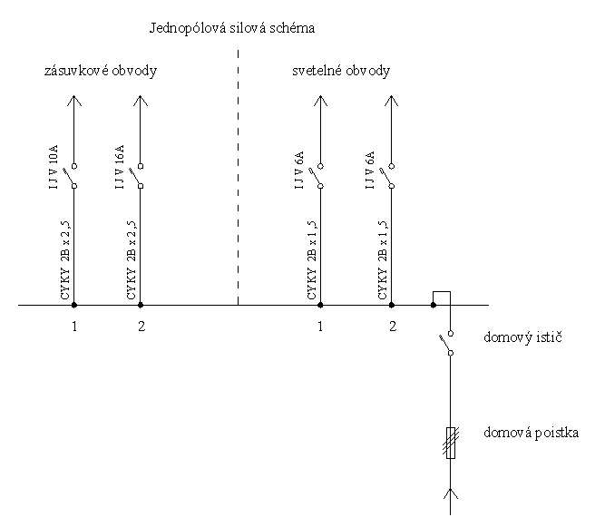

Slide 23
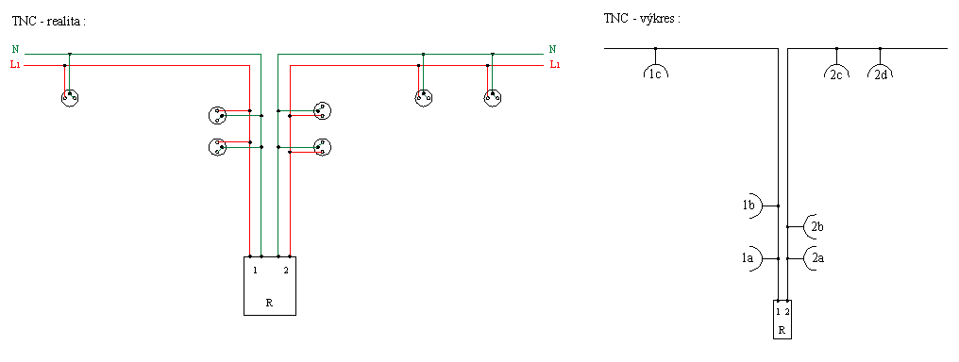

Slide 24
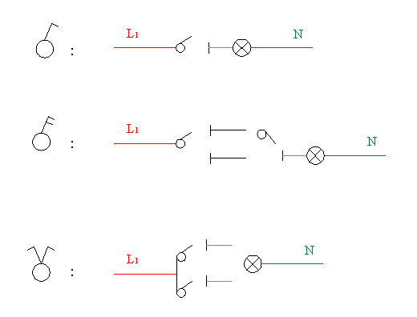
Tri typy najčastejšie používaných vypínačov :
jednopólový - jeden vypínač ovláda jedno svietidlo
chodbový - jedno svietidlo je ovládané dvomi vypínačmi
obývačkový - dve páčky s možnosťou voľby medzi žiarovkami svietidla, ktoré sú nimi ovládané

Slide 25
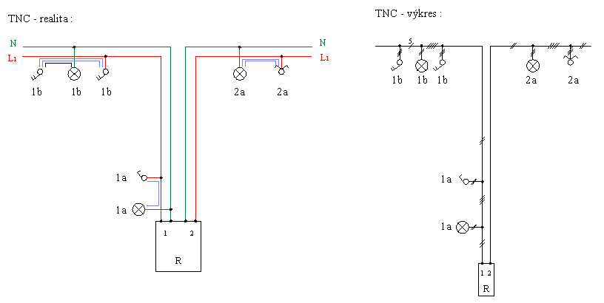

Slide 26
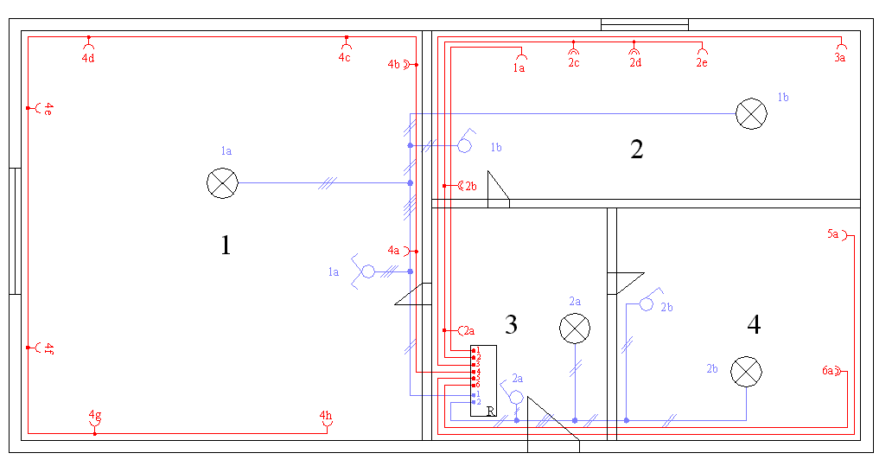
LEGENDA:
1 - obývacia izba
2 - kuchyňa
3 - chodba
4 - kúpeľňa, WC
LEGENDA: 1 - obývacia izba
2 - kuchyňa
3 - chodba
4 - kúpeľňa, WC
Vytvorte nový projekt v sústave TNS

Slide 27
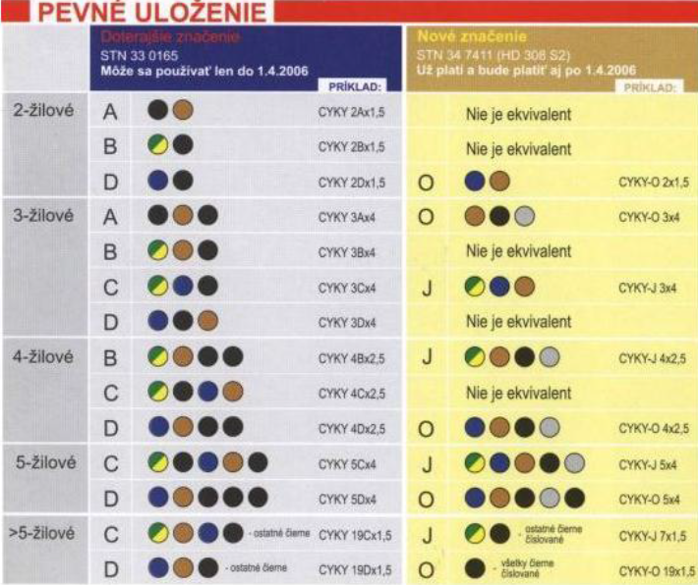

Slide 28
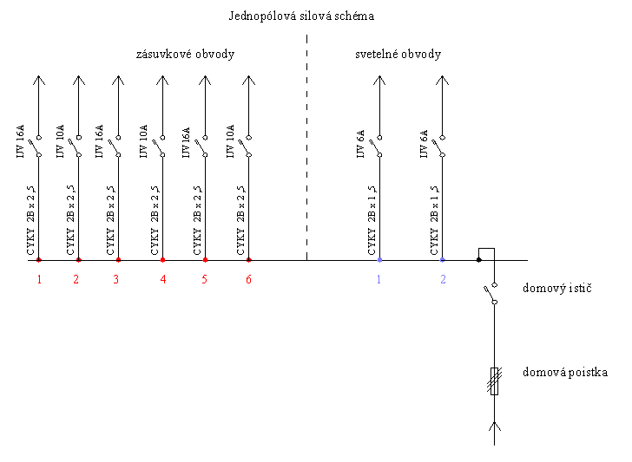
LEGENDA:
1 - obývacia izba
2 - kuchyňa
3 - chodba
4 - kúpeľňa, WC

Slide 29
Zadanie:
V programe S-plan prekresli schému elektroinštalácie jednoizbového bytu:
LEGENDA:
1 - obývacia izba
2 - kuchyňa
3 - chodba
4 - kúpeľňa, WC

Slide 30
Základné údaje o objekte
Objektom je jednoizbový byt s kuchyňou, chodbou, WC a kúpeľňou. V byte sú použité štandardné elektrické spotebiče. Výkonovo väčšie spotrebiče sú automatická práčka, chladnička a sporák. Sporák v kuchyni je kombinovaný (rúra je elektrická, horáky sú plynové). Tieto spotrebiče majú svoj samostatný obvod.
Kúrenie je ústredné - plynové.
Byt je obývaný jednou osobou.
Súpis použitých elektrospotrebičov aj ich príkony
počítač - 0,5 kW
práčka - 3,5 kW
elektrická rúra - 3 kW
infražiarič - 1,8 kW
žehlička - 1,2 kW
vysávač - 1,4 kW
mixér - 1,4 kW
fén - 0,4 kW
TV - 0,1 kW
rádio - 0,1 kW
chladnička - 0,15 kW
Určite hodnoty použitých ističov:
Pre zásuvkové a svetelné obvody, podľa schémy určite zapojenie jednotlivých spotrebičov a určite prierezy vodičov, zakreslite jednopólovú silovú schému.

Slide 31
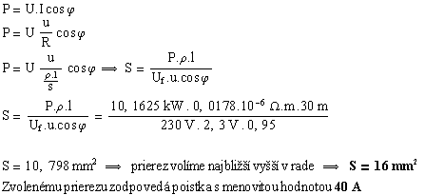
Celkový predpokladaný príkon a súdobosť
Celkový predpokladaný príkon všetkých spotrebičov je 13,55 kW.
Súdobosť je hodnota zohľadňujúca pravdepodobnosť koľko spotrebičov bude súčasne používaných. Je to tabuľková hodnota. Pre objekt s jedným užívateľom volím hodnotu 0,75.
Pričom ak sa hodnota súdobosti rovná 1, znamená to, že všetky spotrebiče "idú" súčasne.
Hodnota súdobého výkonu sa vypočíta ako súčin súdobosti a predpokladaného výkonu (v našom prípade súdobý výkon bude P=0,75.13,55 kW = 10,1625 kW).
Návrh prierezu prípojky
Prierez prípojky je dimenzovaný - navrhovaný - tak, aby zniesol prúd ktorý ním potečie pri predpokladanom súdobom príkone.
Prierez rátame zo vzťahu :

Slide 32
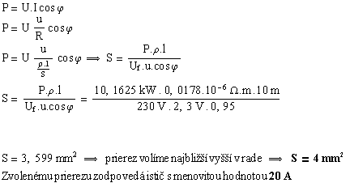
Rad používaných prierezov v domácnosti: 1.5, 2.5, 4, 16, 20, 25 [mm²]
- P - predpokladaný súdobý príkon
- ρ - špecifický merný odpor
- l - dížka prípojky
- U_{f} - fázové napätie
- u- napätie - úbytok na prípojke (povolené je 1 %U_{f} = 2,3 V )
- cos φ - účinník siete (0,85 - 0,95)
Prierez volíme najbližší vyšší v rade, čomu potom musí zodpovedať aj hodnota trojfázovej poistky.
Návrh prierezu HDV
Prierez HDV je dimenzovaný - navrhovaný - aby zniesol prúd ktorý ním potečie, pričom v zmysle zachovania selektivity je minimálne o rád nižší než prierez prípojky.
Prierez rátame zo vzťahu :

Slide 33
- P - predpokladaný súdobý príkon
- ρ - špecifický merný odpor
- l - dížka HDV
- U_{f} - fázové napätie
- u- napätie - úbytok na HDV (povolené je 1 %U_{f} = 2,3 V )
- cos φ - účinník siete (0,85 - 0,95)
Prierez volíme najbližší vyšší v rade, čomu potom musí zodpovedať aj hodnota ističa.
Keďže prierez HDV je minimálne o rád nižší než prierez prípojky, aj hodnota ističa bude minimálne o rád nižšia než hodnota poistky.

Slide 34
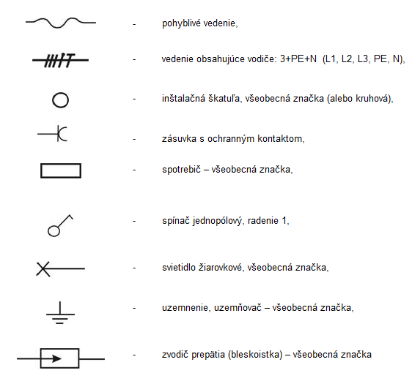

Slide 35
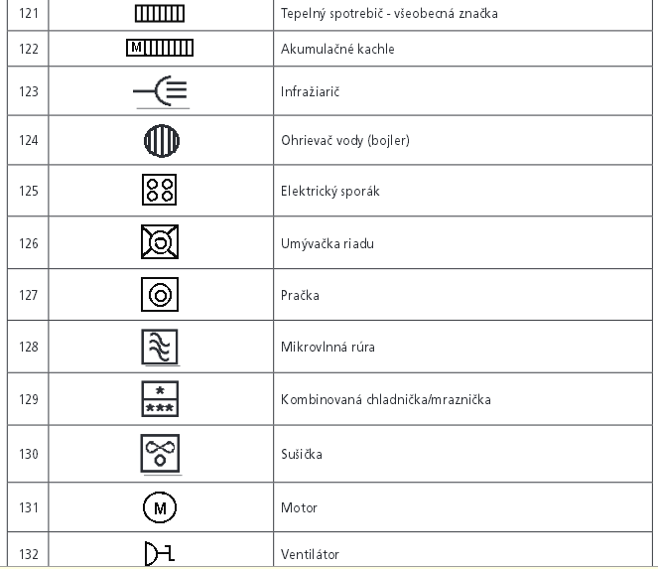
3. V programe S-plan vytvorte novú knižnicu pre elektrické spotrebiče a doplňte tam značky podľa nasledovnej tabuľky:

Slide 36
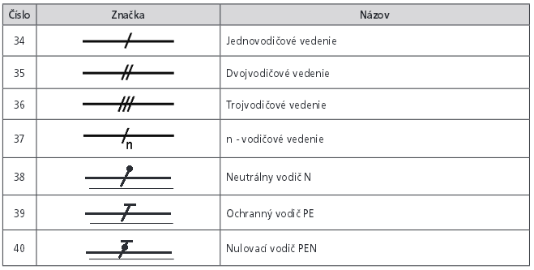
4. V programe S-plan vytvorte novú knižnicu pre elektrické vodiče a doplňte tam značky podľa nasledovnej tabuľky:

Slide 37
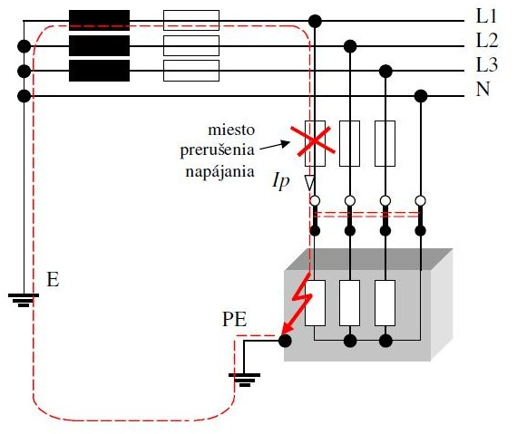
Ochrana samočinným odpojením napájania v sieti TT
Systém TT sa vyskytuje len v obmedzenej miere a je postupne nahrádzaný systémom TN. Ochranné uzemnenie musí byt dimenzované tak, aby sa v prípade poruchy na chránených častiach nevyskytlo vyššie dotykové napätie ako 50 V.
Ak sa na odpojenie chybnej časti použijú poistky alebo ističe, tak táto podmienka je splnená len pre malé prúdové dimenzie. Preto sa v týchto sieťach používajú chrániče. Prúdový a napäťový chránič odpája chybnú časť do 0,2 s.

Slide 38

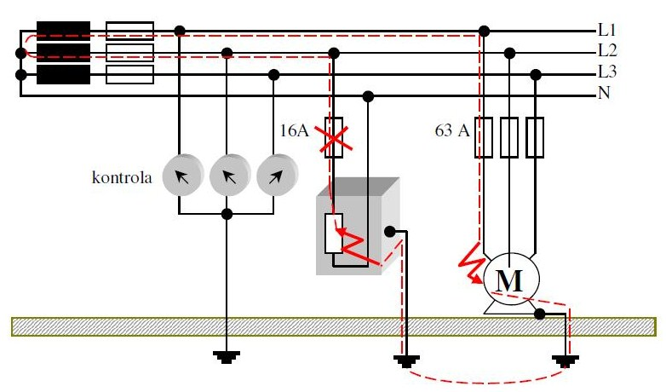
Odpor uzemnenia pri zdroji musí vyhovovať podmienke:
R_{A} ≤
kde: I_{a}– prúd spôsobujúci samočinné spustenie ochranného prístroja; ak je týmto prístrojom prúdový chránič, potom I_{a} = I_{Δn} .
Ochrana samočinným odpojením napájania v sieti IT
Systém IT má neutrálny bod zdroja izolovaný od zeme alebo spojený so zemou cez dostatočne vysokú impedanciu. Toto spojenie možno urobiť buď v neutrálnom bode siete alebo v umelom neutrálnom bode. Ak neexistuje umelý neutrálny bod, krajný vodič možno spojiť so zemou cez dostatočne vysokú impedanciu.

Slide 39
Opakovanie:
Charakterizuj rozvodné siete TNC, TNS, TNC-S, TT, IT
Charakterizuj možnosti vzniku úrazu el. prúdom
Charakterizuj ochranu samočinného odpojenia napájania
Urči vypínacie časy pri ochrane samočinného odpojenia napájania
Charakterizuj požiadavky na ochranný vodič
Urči farebné značenie vodičov v sieti TNS
Ochrana pred dotykom živých a neživých častí ( Vyhláška 508 Z.z. 2009)
Z hľadiska nebezpečného dotyku sa napätia na účely ochrany rozdeľujú takto
Bezpečne malé napätie
Nebezpečné napätie
Napäťové pásmo I malé napätie (mn) |  | Napäťové pásmo II nízke napätie |  | vysoké napätie
Striedavé do 50V | jednosmerné do 120 V | striedavé | jednosmerné | nad hranicou nn Rozdelenie vn je podľa kategórií:
 |  | nad hranicou mn
(medzi krajnými vodičmi i krajný vodič proti zemi) |  | do 1000 V | do 1500 V
 |  | (medzi krajnými vodičmi) |  | A – vn (do 52 kV), B – vvn (do 300kV), C – zvn (do 800kV), D – uvn (nad 800kV).
 |  | do 600 V | do 900 V
 |  | (krajný vodič proti zemi)

Slide 40
Na základe rozhodnutia komisie IEC boli zavedené tieto názvy pre malé napätia:
SELV je elektrický systém, v ktorom nemôže pri bežných podmienkach a pri podmienkach samostatnej poruchy (vrátane zemných poruchových spojení v iných obvodoch) prevýšiť hodnotu malého napätia.
PELV je elektrický systém, v ktorom nemôže pri bežných podmienkach a pri podmienkach samostatnej poruchy (vrátane zemných poruchových spojení v iných obvodoch) prevýšiť hodnotu malého napätia. PELV je uzemnený variant obvodu SELV.
FELV je elektrický systém, ktorý z funkčných dôvodov používa napätie z napäťového pásma I, ale svojim vyhotovením nevyhovuje požiadavkám na obvody SELV ani PELV.
Takéto zariadenie musí byt navyše zabezpečené niektorou z požiadaviek na základnú ochranu aj na ochranu pri poruche.
Napäťové pásmo I malé napätie (mn) |  | Napäťové pásmo II nízke napätie |  | vysoké napätie
Striedavé do 50V | jednosmerné do 120 V | striedavé | jednosmerné | nad hranicou nn Rozdelenie vn je podľa kategórií:
 |  | nad hranicou mn
(medzi krajnými vodičmi i krajný vodič proti zemi) |  | do 1000 V | do 1500 V
 |  | (medzi krajnými vodičmi) |  | A – vn (do 52 kV), B – vvn (do 300kV), C – zvn (do 800kV), D – uvn (nad 800kV).
 |  | do 600 V | do 900 V
 |  | (krajný vodič proti zemi)

Slide 41
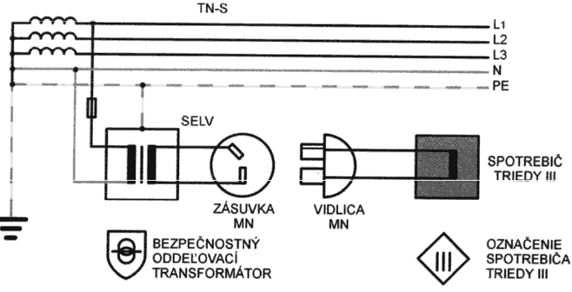
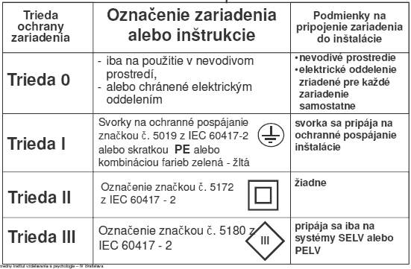

Slide 42
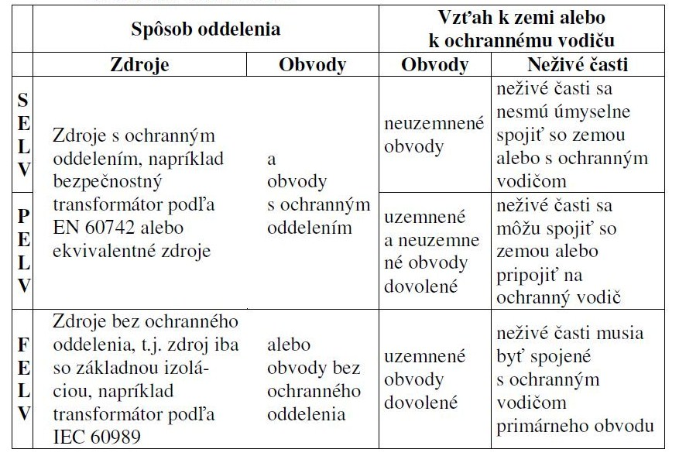

Slide 43
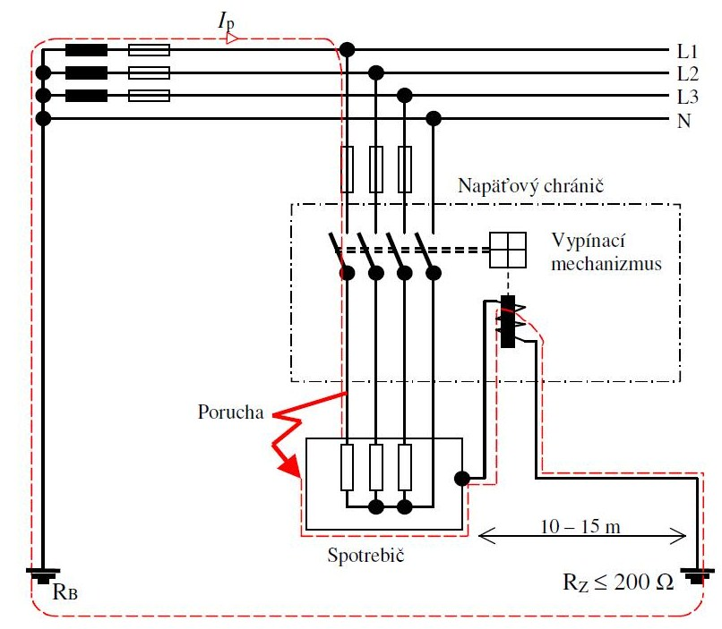
Napäťový chránič:
Podstata spočíva v odpojení poruchového zariadenia od zdroja v čase kratšom ako 0,2 s. Odpojené sú všetky fázy vrátane stredného vodiča N (to znamená, že prenos poruchy na bezporuchové zariadenie je vylúčený).

Slide 44
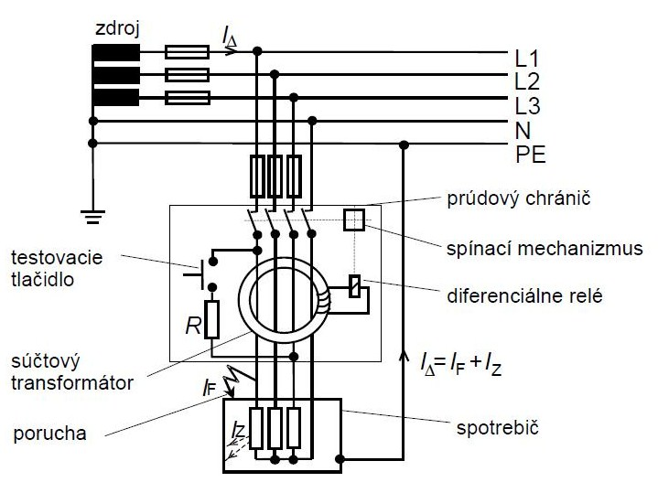
Prúdový chránič:
Úlohou prúdového chrániča je odpojiť od napájania elektrické zariadenie najneskôr do 0,2 sekundy, ak rozdiel prúdov do zariadenia vtekajúcich a zo zariadenia vytekajúcich prekročí tzv. vybavovací prúd prúdového chrániča.
Vybavovací prúd prúdového chrániča je vo všetkých priestoroch stanovený na hodnotu 30 mA. Výnimkou sú priestory so zvýšeným požiarnym rizikom, kde je jeho hodnota stanovená na 300 mA.

Slide 45
Prúdový chránič predstavuje doplnkovú ochranu pred úrazom elektrickým prúdom. Preto ho nikdy nesmieme použiť samostatne. K prúdovému chrániču musí byť pred napájaným zariadením vždy ešte zapojený istič alebo poistka.
Podstata spočíva v odpojení poruchového zariadenia od zdroja v čase kratšom ako 0,2 s. Odpojené sú všetky fázy vrátane stredného vodiča N (to znamená, že prenos poruchy na bezporuchové zariadenie je vylúčený).
Prúdový chránič musíme dnes už použiť vo všetkých zásuvkových obvodoch a kúpeľniach aj vo svetelných obvodoch.
Špeciálnu pozornosť venujeme elektrickým zásuvkám
v kúpeľni (30 mA)
v zdravotníckych inštaláciach (30 mA)
ktoré napájajú zariadenia používané v exteriéri (kosačka, cirkulár, čistička vody v bazéne, ponorné čerpadlo do studne a pod.) (30 mA)
v priestoroch so zvýšeným požiarnym rizikom (300 mA)
Za prúdovým chráničom musíme zapojiť ešte ističe alebo poistky, ktoré istia jednotlivé svetelné, zásuvkové alebo technologické obvody.
Prúdové chrániče je možné použiť len v sieťach TN-S!

